Slide 1
Osztály létrehozása (Visual Studio-ban)
Készítette: Rózsahegyi Ákos

Slide 2
A létrehozás folyamata, lépései

Slide 3
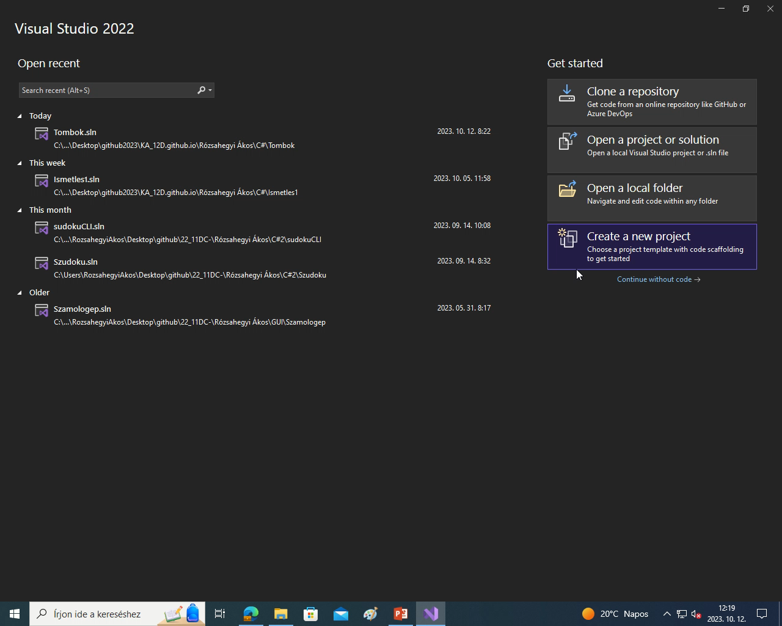

Slide 4
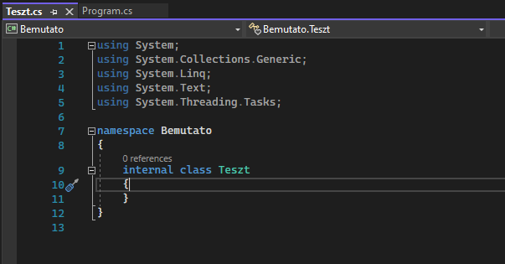
Létrehozott osztály sablonja

Slide 5
Mire használjuk őket?
Olyan mint egy könyvtár, csak könyvek helyett definíciókat tartalmaz.
Osztályra hivatkozva (név szerint) meghívható. Felhasználható a benne lévő változók és metódusok.
Mi az értelme?

Slide 6

Köszönöm a figyelmet!

